Slide 1
Podnikání na Internetu
Přednáška č. 2
Doc. Mgr. Petr Suchánek, Ph.D.
suchanek@opf.slu.cz

Slide 2
Elektronické podnikání a obchodování
Elektronické podnikání
Elektronické obchodování
Internetové obchodování
Procesní model elektronického obchodování
Virtuální firma
Fraktální firma
Štíhlá firma

Slide 3
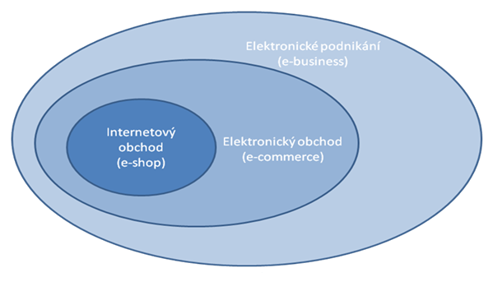
Elektronické podnikání a obchodování

Slide 4
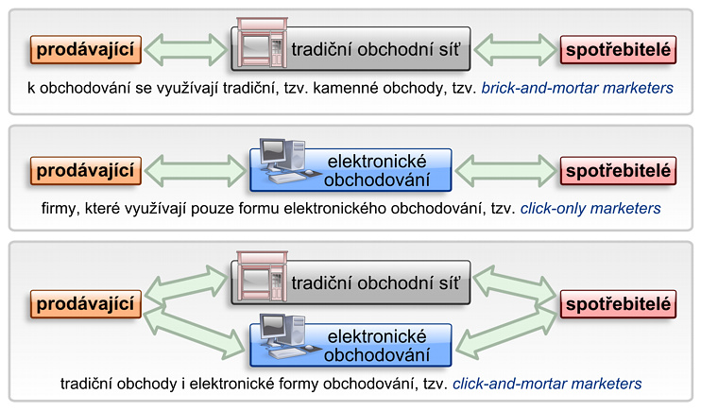
Elektronické podnikání a obchodování
http://halek.info/www/prezentace/marketing-prednasky5/mprp5.php?l=07&p=31

Slide 5
Elektronické podnikání a obchodování
Virtuální firma

Slide 6
Elektronické podnikání a obchodování
Fraktální firma

Slide 7
Elektronické podnikání a obchodování
Elektronické obchody z pohledu globálnosti nabídky
Fáze elektronického obchodování
Kvazielektronické obchody
Plnohodnotné internetové obchody
Možné spojení internetového a klasického obchodu
Struktura e-commerce serveru
Tvorba internetových obchodů
Internetový obchod jako portál

